Slide 1

Klaus der Leuchtturmbauer
SysP18_Team_10
Vorführung der Teilfunktionen
Präsentation von M3
Meilenstein_M3
8. Mai 2018

Slide 2
SysP18_Team_10
Ablauf
Teilfunktionen in Betrieb
Mechanik
Elektronik
Informatik
Demonstration
Kommunikationskonzept mit Partnerteam
Zeitplan
Diskussionsrunde
Meilenstein_M3
Seite 1/9
8. Mai 2018

Slide 3
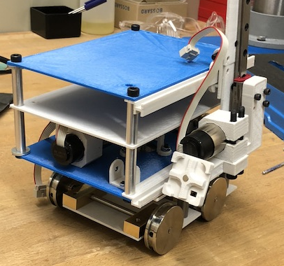
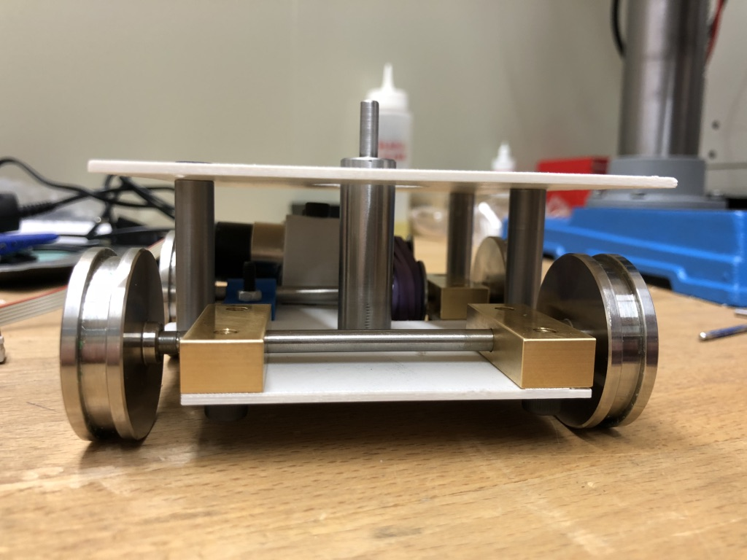
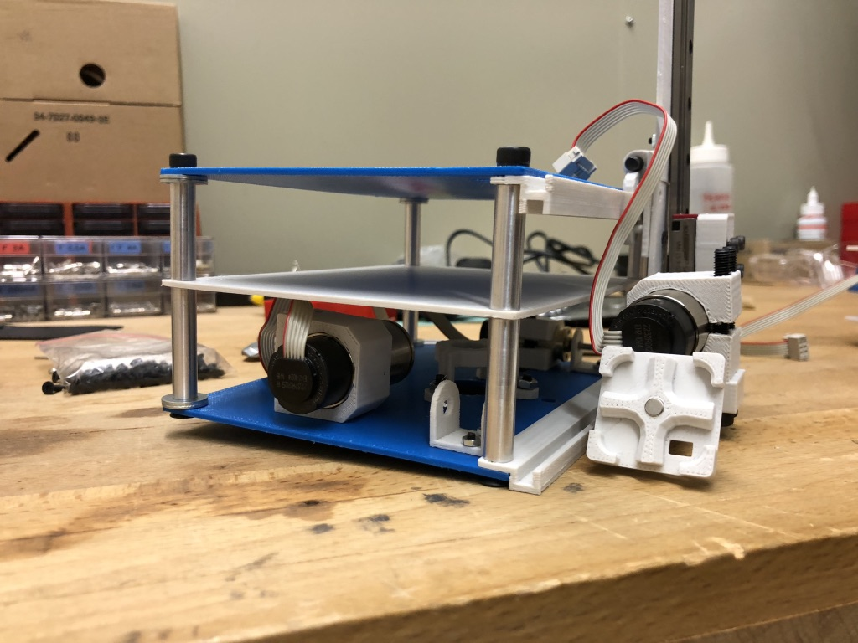
SysP18_Team_10
Mechanik
Fertigstellungsgrad: ca. 60%
Robi komplett
Teilsystem:
Fahrwerk
Teilsystem:
Oberteil
Meilenstein_M3
Seite 2/9
8. Mai 2018

Slide 4
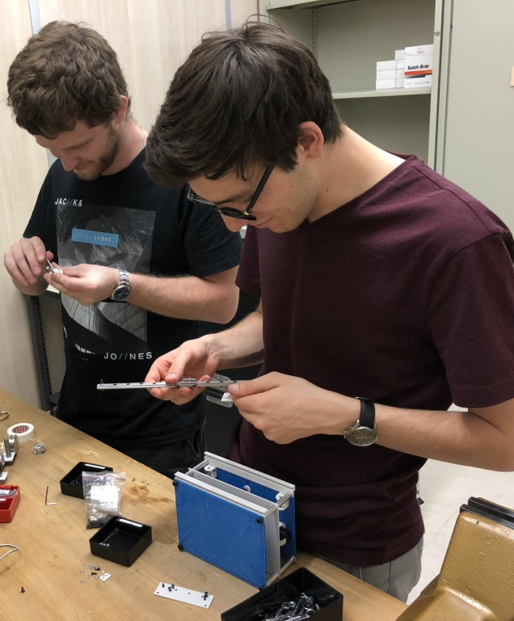
SysP18_Team_10
Mechanik
Verspätete Produktion
Teile 3D gedruckt
Zusammenbau
Fehlerbehebung
Gelöste Probleme:
Motorenhalterungen
Achsen & -Lager
Ungelöste Probleme:
Teile fehlen
Abmasse
Meilenstein_M3
Seite 3/9
8. Mai 2018

Slide 5
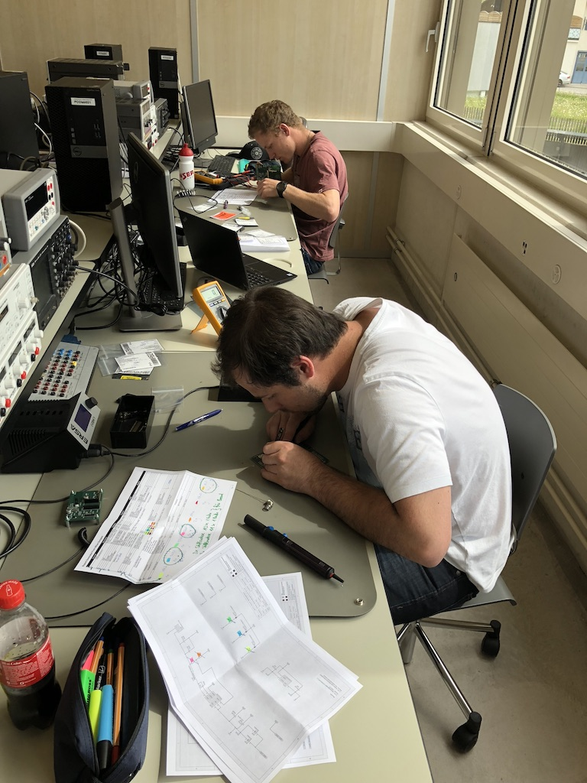
SysP18_Team_10
Elektronik
Teile sortieren
Print bestücken
Inbetriebnahme
Gelöste Probleme:
Spannungsregler 3.3V
Ungelöste Probleme:
Distanzsensoren Werte falsch
Platzprobleme
Meilenstein_M3
Seite 4/9
8. Mai 2018

Slide 6
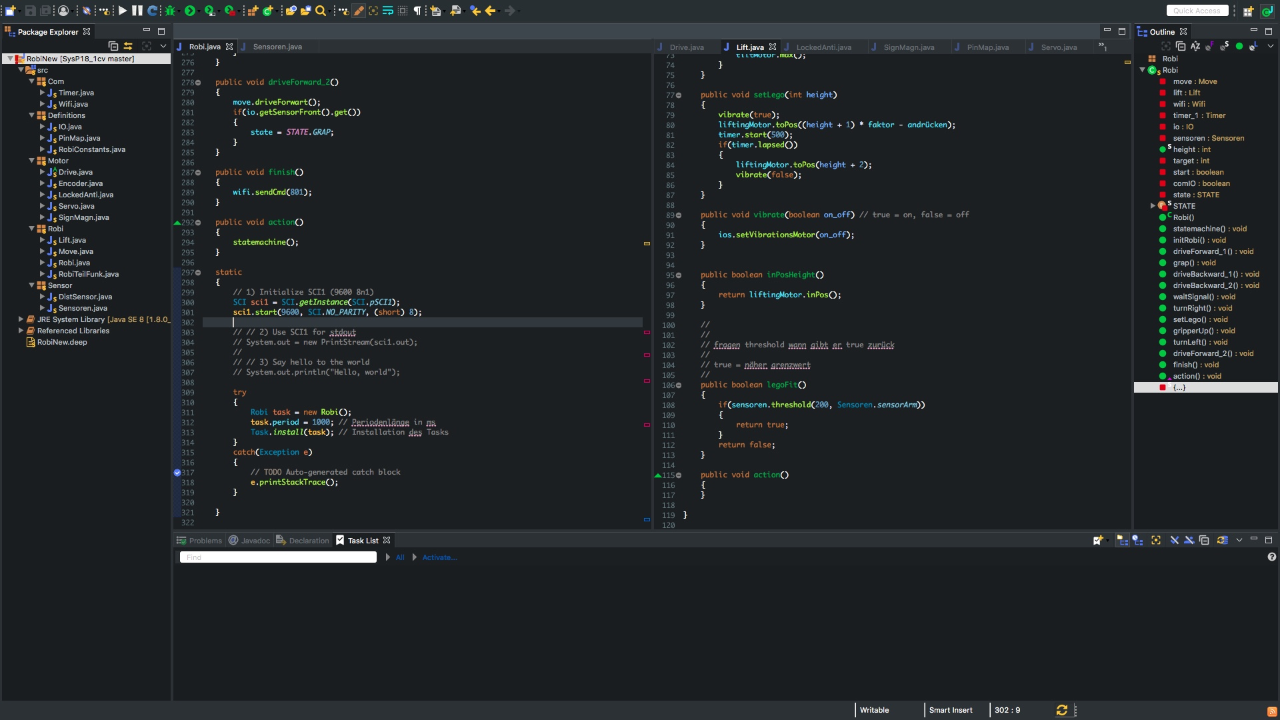
SysP18_Team_10
Informatik
Gelöste Probleme:
Klassen einzeln funktionieren
Ungelöste Probleme:
Noch keine Möglichkeit um gesamtes Programm zu testen
Meilenstein_M3
Seite 5/9
8. Mai 2018

Slide 7
Demonstration
SysP18_Team_10
Meilenstein_M3
Seite 6/9
8. Mai 2018

Slide 8
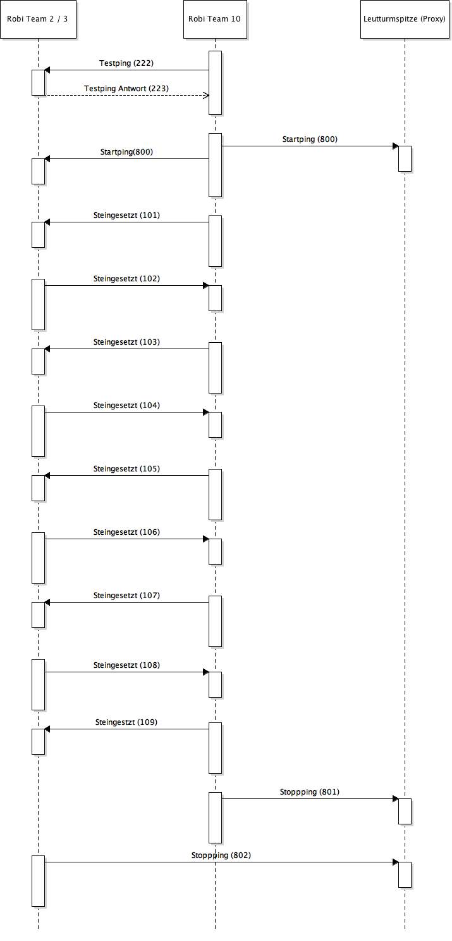
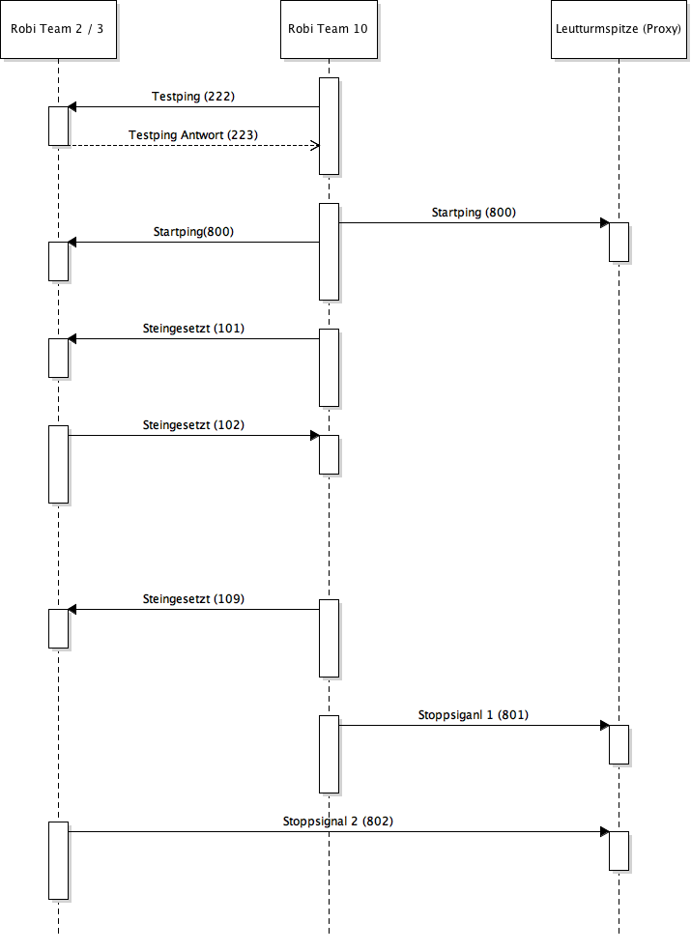
SysP18_Team_10
Kommunikation
Meilenstein_M3
Seite 7/9
8. Mai 2018

Slide 9
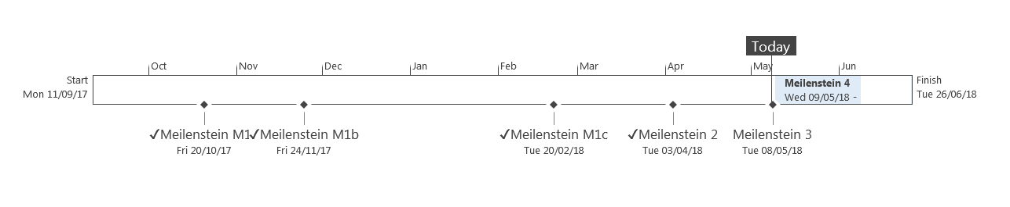
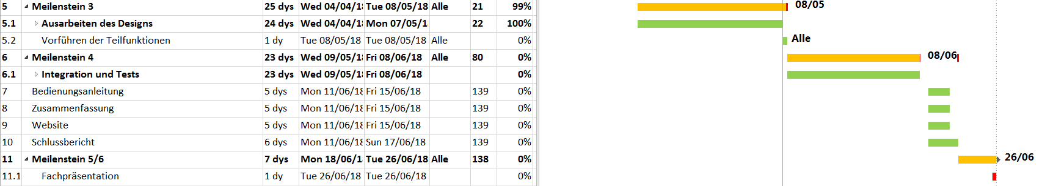
SysP18_Team_10
Zeitplan
Meilenstein_M3
Seite 8/9
8. Mai 2018

Slide 10
Diskussionsrunde
SysP18_Team_10
Meilenstein_M3
Seite 9/9
8. Mai 2018

